Slide 1




L’ITALIANO ALL”UNIVERSITÀ
Corso di Conversazione
MODULO TRANTASEI
STUDIO DELLA GRAMMATICA
Come usare?
Hai mai sentito la parolina “macché“?
Si tratta di una parola tipicamente informale molto usata dagli italiani. Esprime forte negazione o opposizione o disapprovazione di quanto altri dice, spesso con tono d'improvvisa e stupefatta meraviglia, reale o ostentata.
Ma cosa significa? Come si usa?
Macché esprime un’opposizione, un rifiuto, una negazione rispetto a quanto detto prima.
Può essere usato in 3 modi diversi:
1. Da solo
Esempio:
– Stai piangendo?
– Macché! Mi è entrato qualcosa nell’occhio!

Slide 2
L’ITALIANO ALL”UNIVERSITÀ
Corso di Conversazione
MODULO TRANTASEI
STUDIO DELLA GRAMMATICA
Come usare?
2. Seguito dal sostantivo che si vuole negare o rifiutare
Esempio:
– Andiamo in montagna questo state?
– Macché montagna! Ho già prenotato una settimana alle Maldive!
3. Seguito dal verbo che si vuole rifiutare o negare
Esempio:
– Andiamo a correre?
– Macché correre! Oggi rimango sul divano a guardare un film!

Slide 3
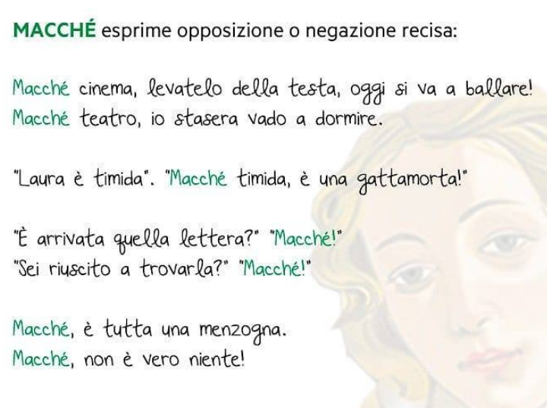
L’ITALIANO ALL”UNIVERSITÀ
Corso di Conversazione
MODULO TRANTASEI
STUDIO DELLA GRAMMATICA
Come usare Macché?

Slide 4
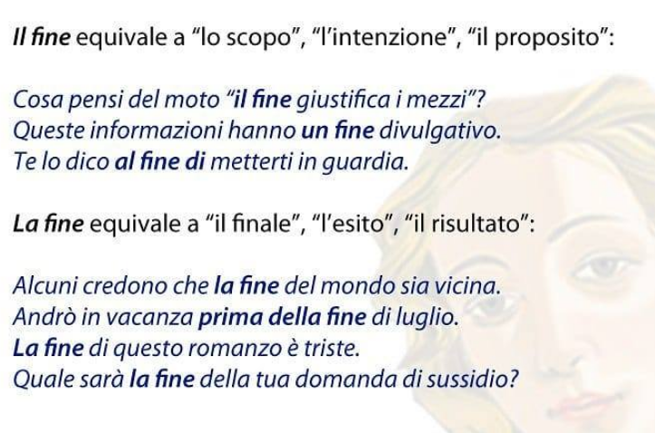
L’ITALIANO ALL”UNIVERSITÀ
Corso di Conversazione
MODULO TRANTASEI
STUDIO DELLA GRAMMATICA
Come usare Il fine / la fine?

Slide 5
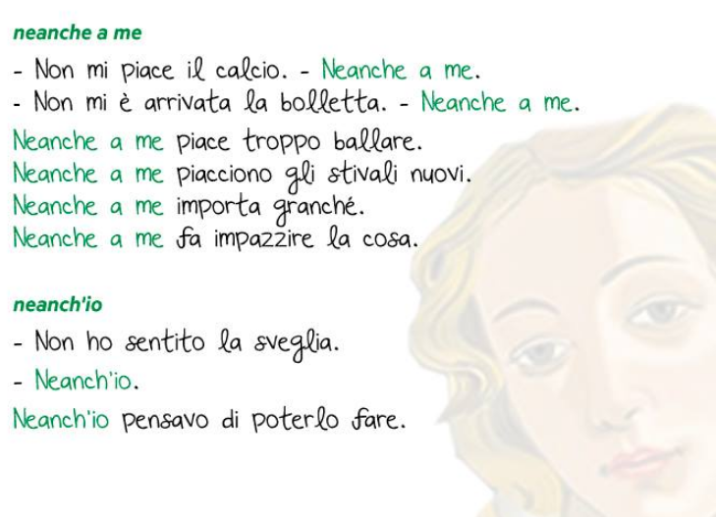
L’ITALIANO ALL”UNIVERSITÀ
Corso di Conversazione
MODULO TRANTASEI
STUDIO DELLA GRAMMATICA
Come usare Neanche a me / Neanch’io

Slide 6
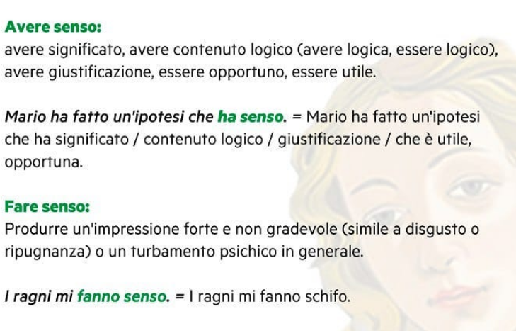
L’ITALIANO ALL”UNIVERSITÀ
Corso di Conversazione
MODULO TRANTASEI
STUDIO DELLA GRAMMATICA
Come usare Avere Senso / Fare Senso

Slide 7
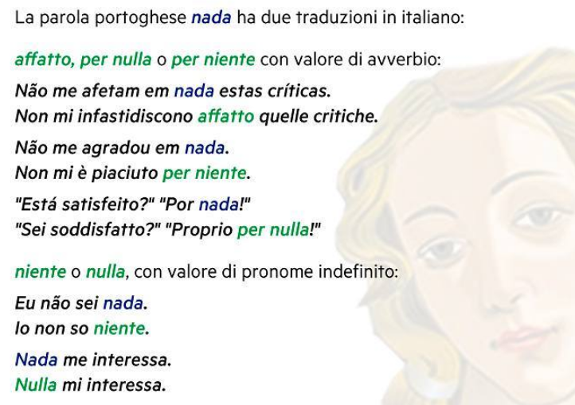
L’ITALIANO ALL”UNIVERSITÀ
Corso di Conversazione
MODULO TRANTASEI
STUDIO DELLA GRAMMATICA
Come usare Nulla / Niente

Slide 8
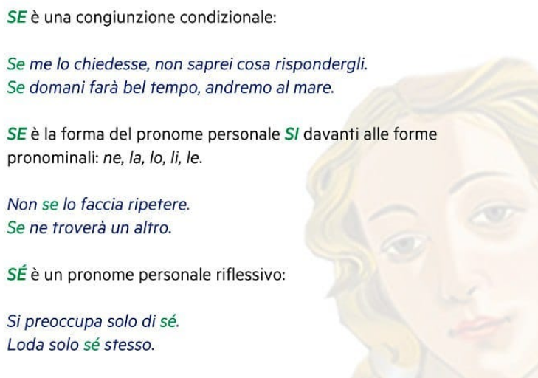
L’ITALIANO ALL”UNIVERSITÀ
Corso di Conversazione
MODULO TRANTASEI
STUDIO DELLA GRAMMATICA
Come usare SE / SÉ

Slide 9
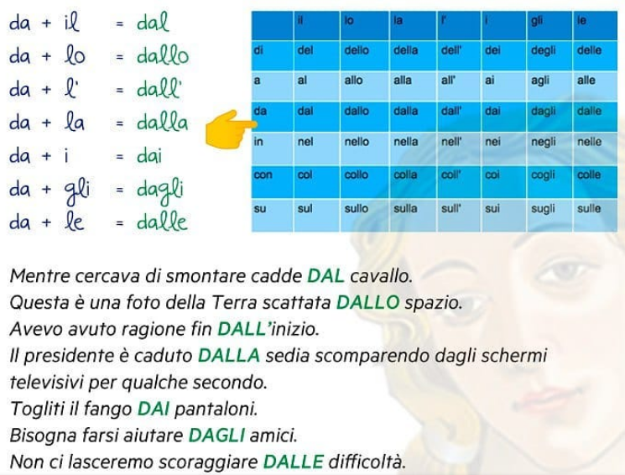
L’ITALIANO ALL”UNIVERSITÀ
Corso di Conversazione
MODULO TRANTASEI
STUDIO DELLA GRAMMATICA
Come usare Preposizioni Articolate

Slide 10
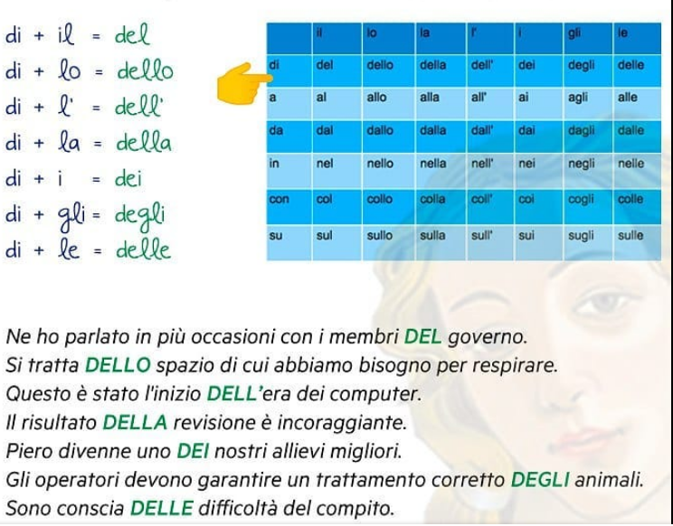
L’ITALIANO ALL”UNIVERSITÀ
Corso di Conversazione
MODULO TRANTASEI
STUDIO DELLA GRAMMATICA
Come usare Preposizioni Articolate

Slide 11
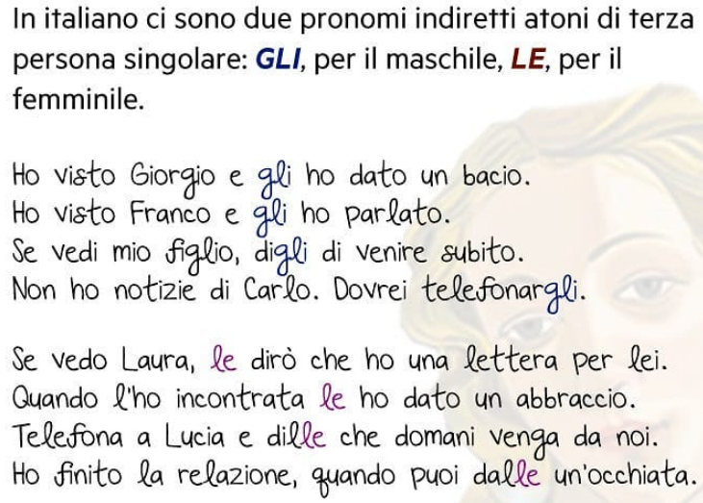
L’ITALIANO ALL”UNIVERSITÀ
Corso di Conversazione
MODULO TRANTASEI
STUDIO DELLA GRAMMATICA
Come usare i Pronomi Indiretti GLI e LE

Slide 12
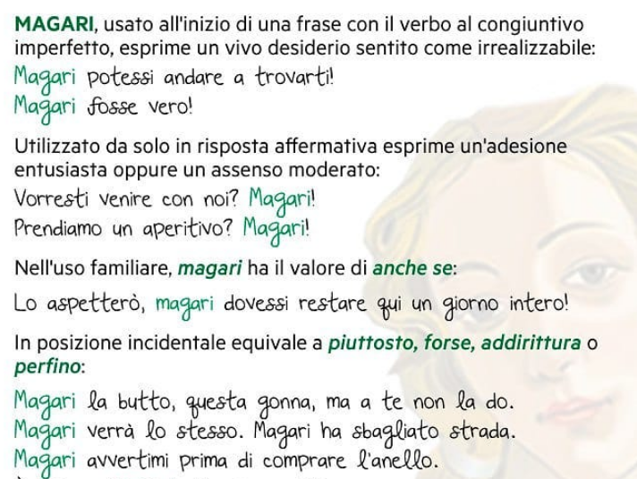
L’ITALIANO ALL”UNIVERSITÀ
Corso di Conversazione
MODULO TRANTASEI
STUDIO DELLA GRAMMATICA
Come usare MAGARI

Slide 13
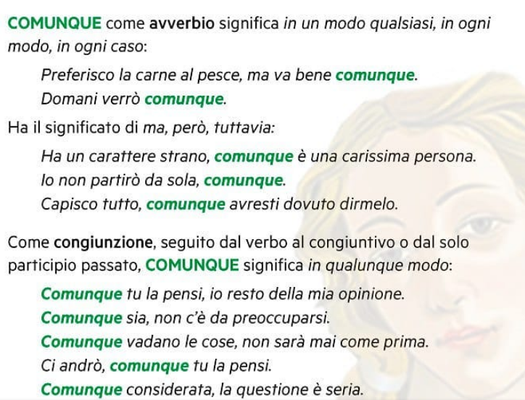
L’ITALIANO ALL”UNIVERSITÀ
Corso di Conversazione
MODULO TRANTASEI
STUDIO DELLA GRAMMATICA
Come usare lo avverbio COMUNQUE

Slide 14
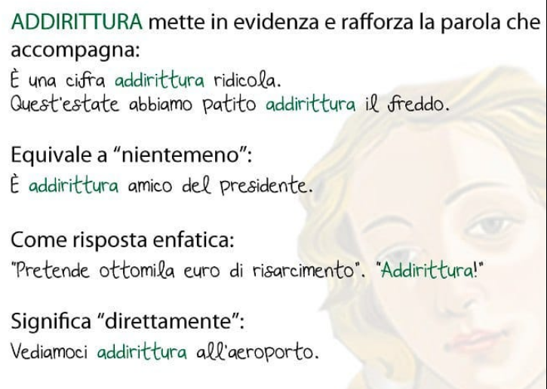
L’ITALIANO ALL”UNIVERSITÀ
Corso di Conversazione
MODULO TRANTASEI
STUDIO DELLA GRAMMATICA
Come usare ADDIRITTURA

Slide 15
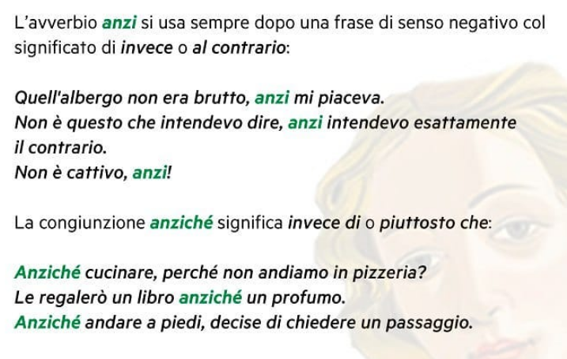
L’ITALIANO ALL”UNIVERSITÀ
Corso di Conversazione
MODULO TRANTASEI
STUDIO DELLA GRAMMATICA
Come usare ANZI e ANZICHÉ

Slide 16
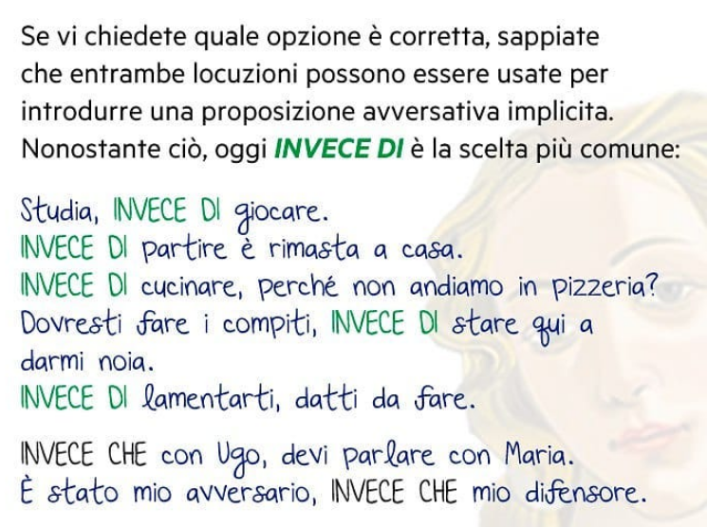
L’ITALIANO ALL”UNIVERSITÀ
Corso di Conversazione
MODULO TRANTASEI
STUDIO DELLA GRAMMATICA
Come usare INVECE

